Slide 1
캡스톤 2조 발표

Slide 2
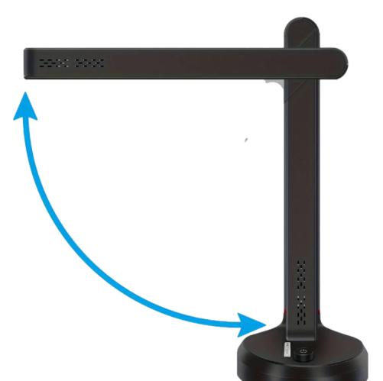
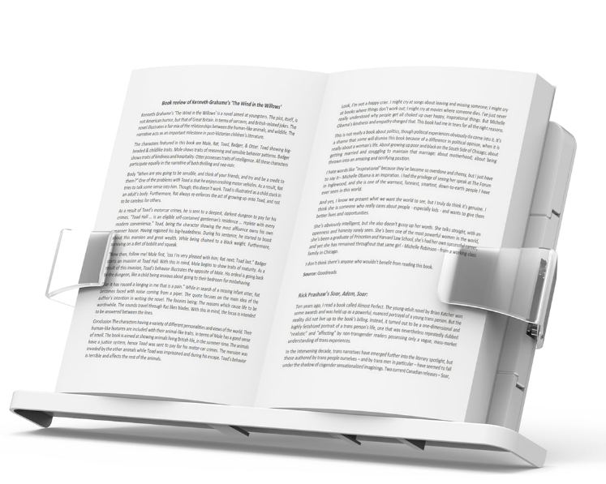
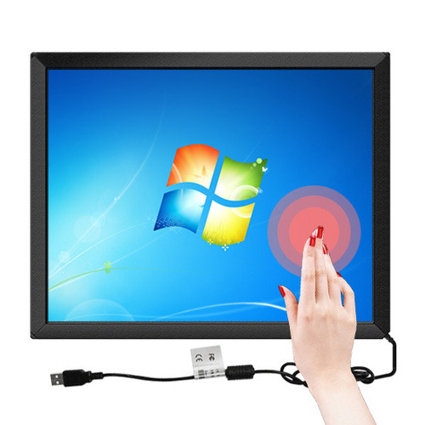
구조

Slide 3
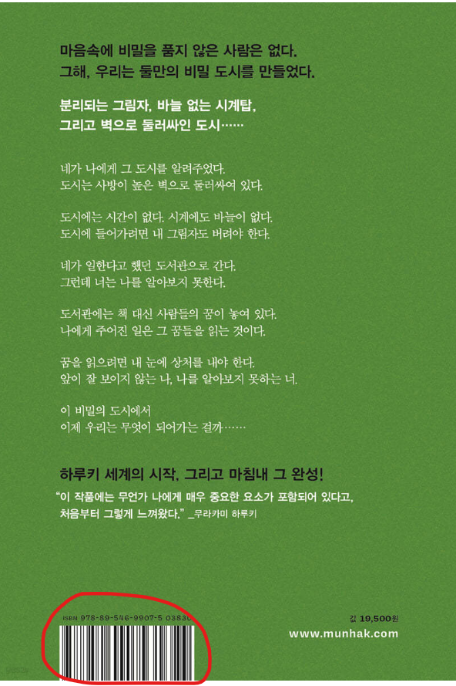




시나리오-1
사용자가 읽을 도서를 바코드가 인식되도록 거치시킨다.
디스플레이
책 제목: 기사단장죽이기
저자 : 무라카미 하루키
독서 진행률 0%

Slide 4
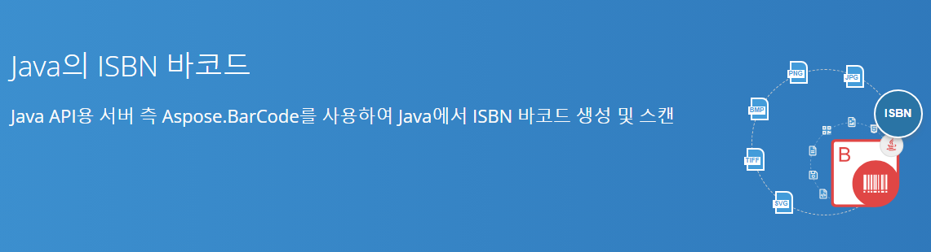

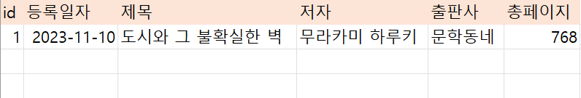
기능 구현
ISBN 코드를 이용한 바코드 스캔, 도서 정보 가져오기
알라딘 사이트의 도서 정보 가져오기
가져온 정보는 내부 저장소에 저장

Slide 5
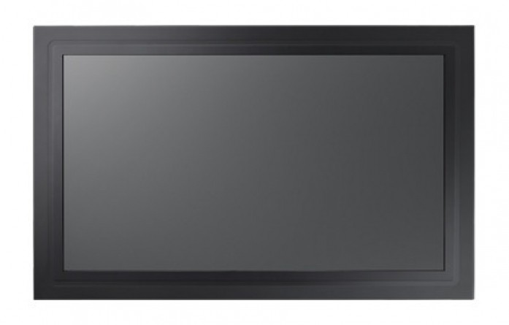
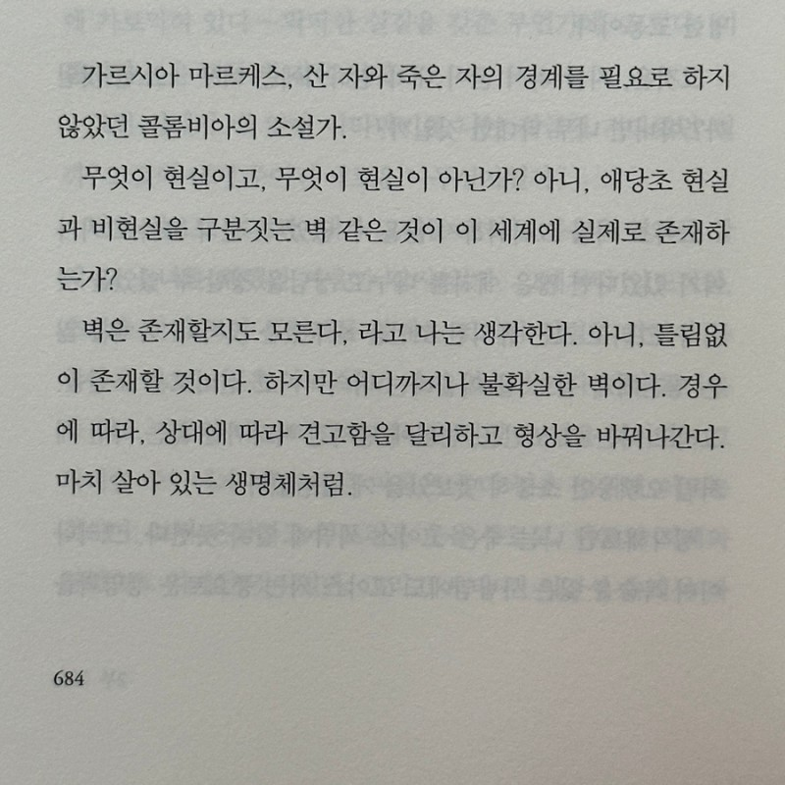
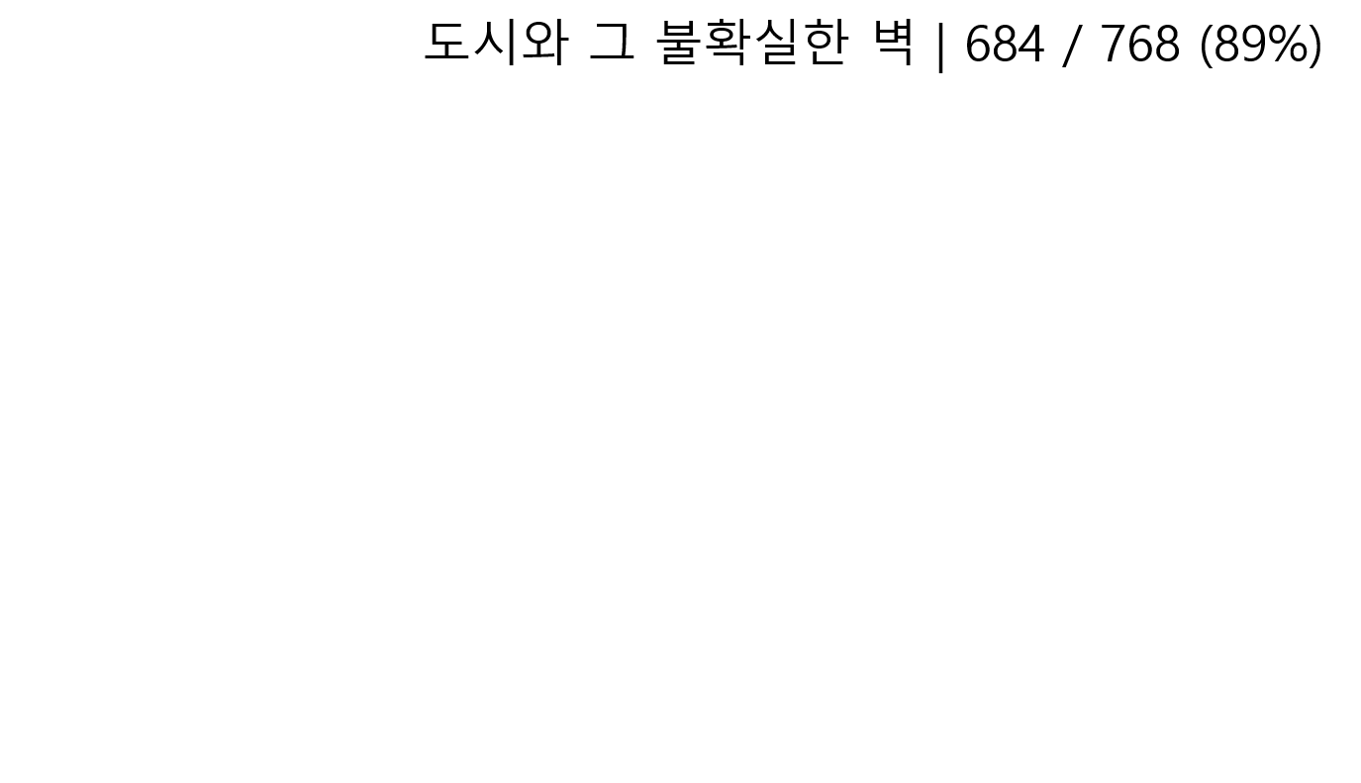
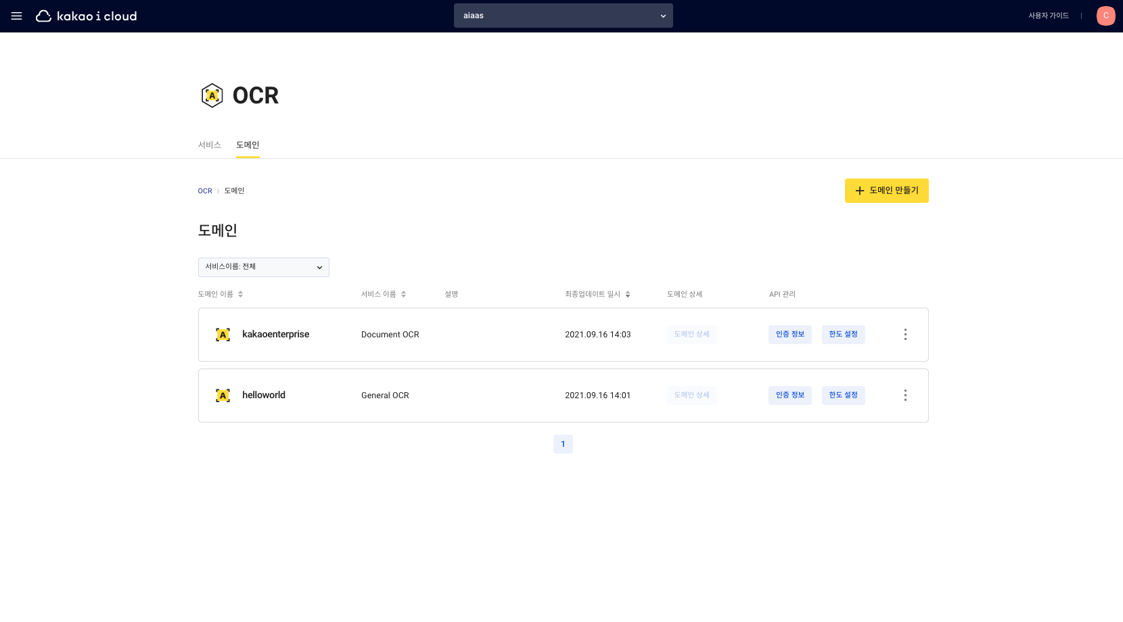

기능 구현
해당 도서에 대한 개인정보(독서진행률)을 저장하고 실시간 출력
바코드 스캔을 통해 가져온 도서의 총 페이지 수를 사용
현재 읽고있는 페이지는 OCR 기능을 통해 확인

Slide 6
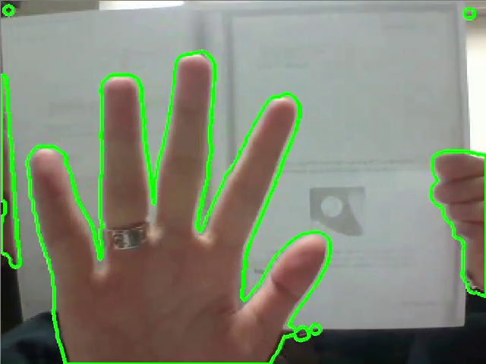

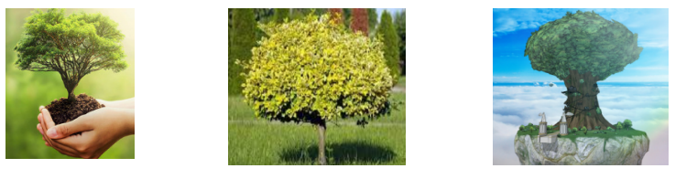
시나리오-2
opencv
독서 중 페이지를 넘기는 모션을 인식해 카운트를 증가
증가된 카운트에 따라 성장하는 마스코트 캐릭터

Slide 7
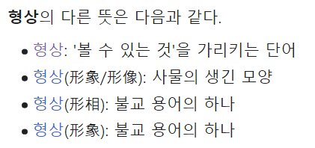

시나리오-3
단어에 손을 가져다 대면 정보(번역 포함)를 디스플레이로 출력
위키백과 API 이용

Slide 8
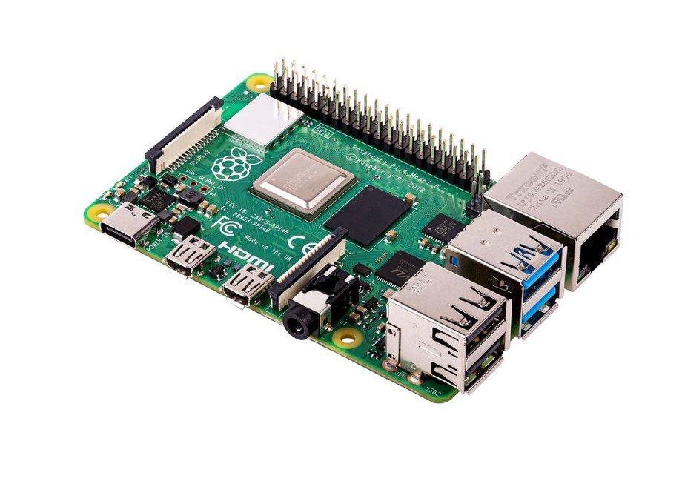
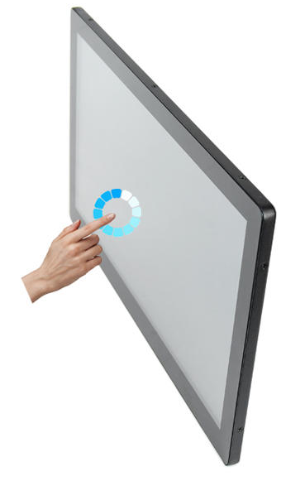
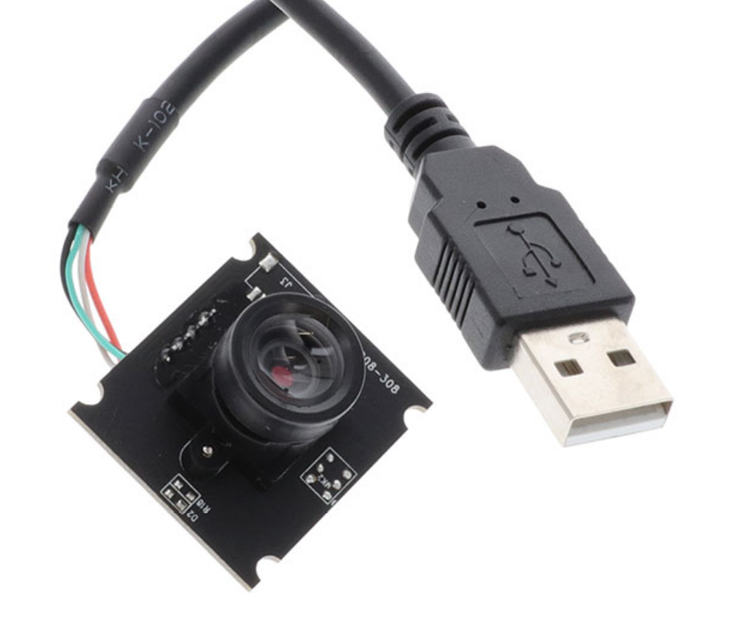
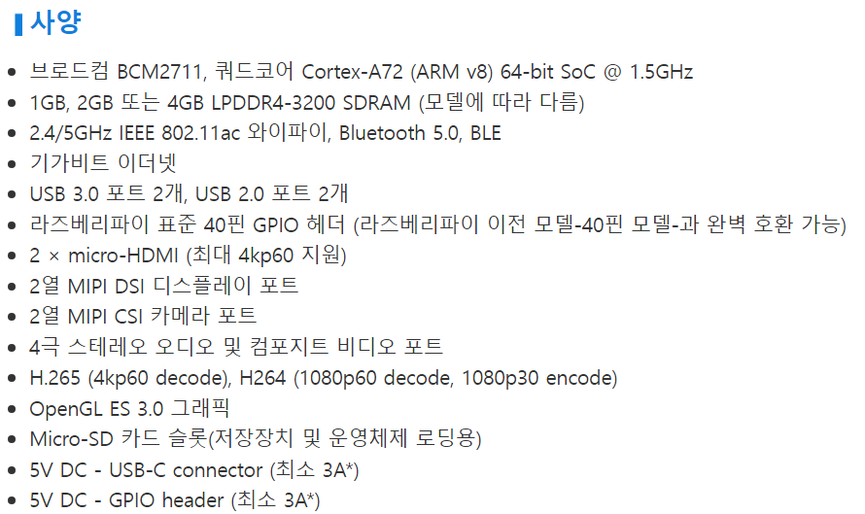
하드웨어 요구사항
라즈베리파이4 | 터치 디스플레이 | USB 카메라
107,000\ ~ | 5 ~ 7인치 터치 디스플레이 800 x 480 해상도와 터치 스크린 컨트롤을 지원 48,000\ ~ | USB 카메라 OCR 기능을 처리하기 위해 Full-HD급 (최소 500만 화소 이상) 라즈베리파이 전용 웹카메라는 케이블 길이 등 제약사유가 많아 USB 카메라 사용 30,000\ ~ https://shopping.interpark.com/product/productInfo.do?prdNo=11318487743
https://www.devicemart.co.kr/goods/view?no=12241550
https://www.devicemart.co.kr/goods/view?no=1382229

Slide 9


하드웨어 요구사항

Slide 10
감사합니다

